Slide 1
DIPLOPIE ACUTE
M.TOMARCHIO

Slide 2
ANAMNESI
ETA’
ANAMNESI PATOLOGICA (DIABETE , TIROIDE,DISTURBI VASCOLARI,MIASTENIA ECC)
TRAUMI
STILE DI VITA (ALCOOL , DROGHE,STRESS,FREDDO ECC)
TIPO DI DIPLOPIA
SEGNI NEUROLOGICI: CEFALEA ,VOMITO,VERTIGINI,BRADICARDIA,PAPILLEDEMA ,NISTAGMO

Slide 3
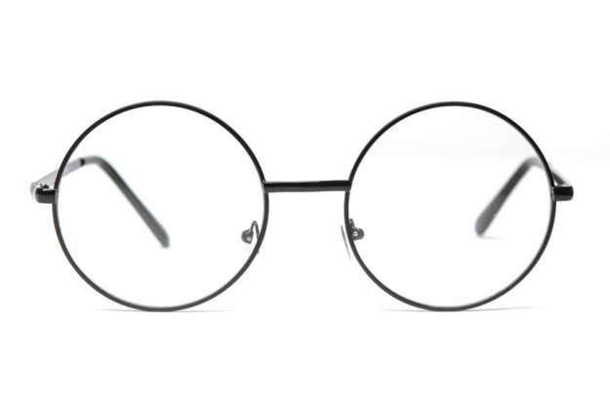
DIPLOPIA
CORREGGERE BENE VIZI REFATTIVI

Slide 4
DIPLOPIA MONOCULARE
SE SCOMPARE AL FORO STENOPEICO ALTERAZIONE DEI MEZZI DIOTTRICI :ASTIGMATISMO IRREGOLARE ,IOL DISLOCATA ,CATARATTA
SE PERSISTE AL FORO STENOPEICO CAUSA SENSORIALE, MEMBRANE RETINICHE O ALTERAZIONI CORTICALI ESITI DI TRAUMI O DISTURBI VASCOLARI

Slide 5
DIPLOPIA BINOCULARE
VISIONE BINOCULARE NORMALE
ASSENZA VISIONE BINOCULARE NORMALE
CHIRURGIA SU OCCHI AMBLIOPI
(La soppressione è debole in caso di
ambliopia profonda di un occhio)
Occlusione alterna “full time” protratta oltre i 5-6 anni indebolisce la soppressione
Modifica dell’angolo di strabismo
(DOPO CHIRURGIA STRABISMO O MODIFICA LENTI)
SCOMPENSO DI ETEROFORIA
ESOTROPIA CONCOMITANTE ACUTA NORMOSENSORIALE
INDEBOLIMENTO CAPACITA FUSIONALI

Slide 6
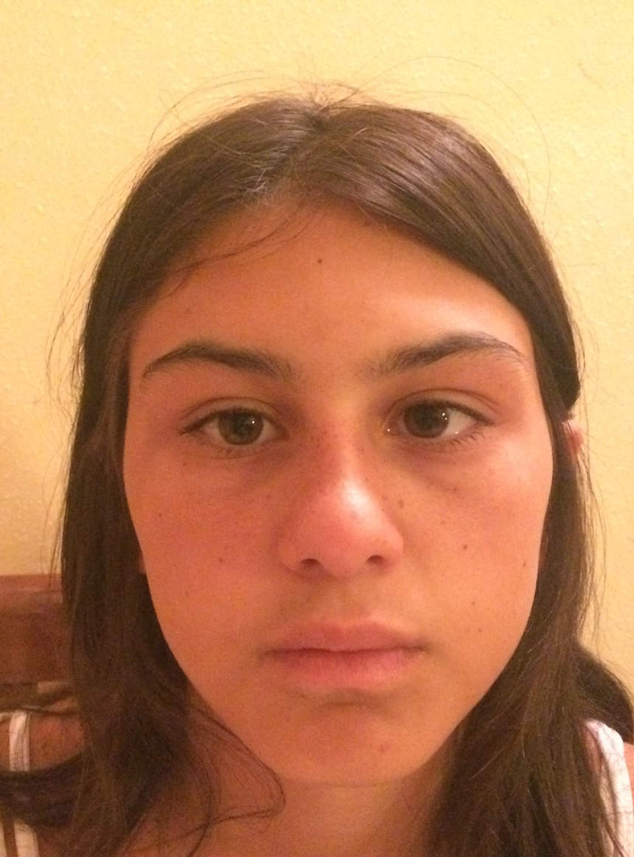
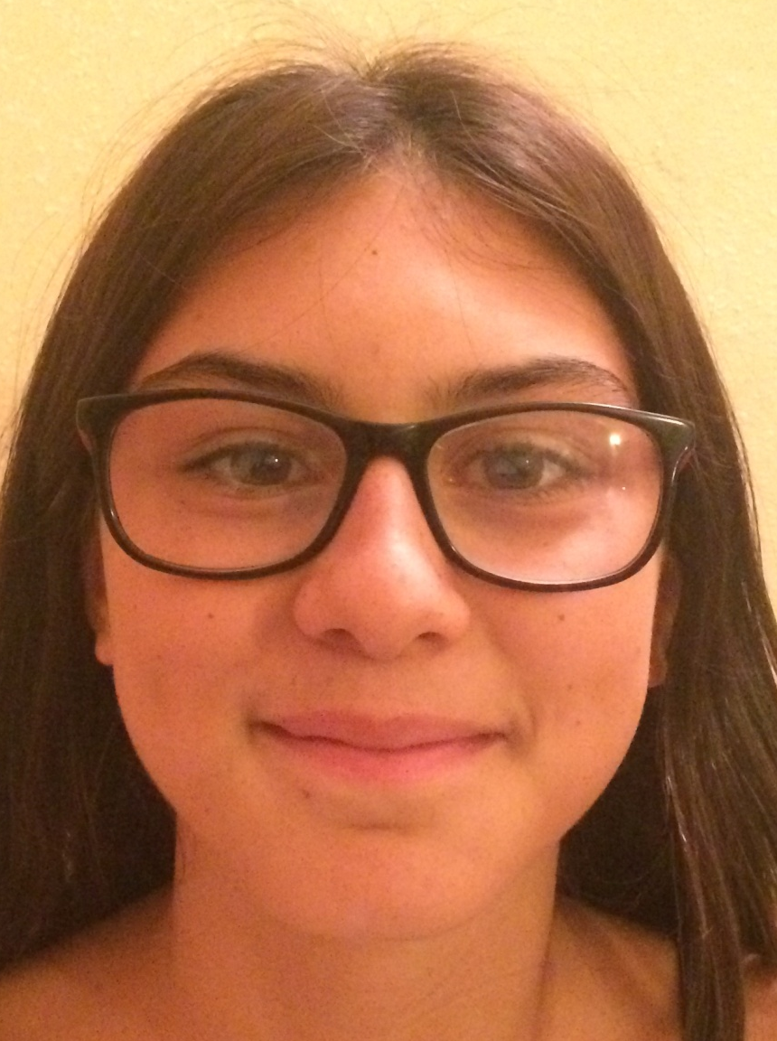
DIPLOPIA ACUTA DA SCOMPENSO DI UNA ETEROFORIA

Slide 7
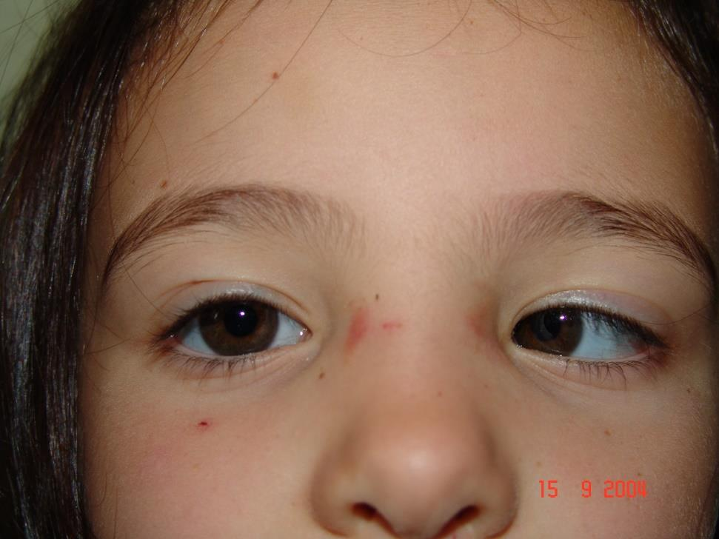
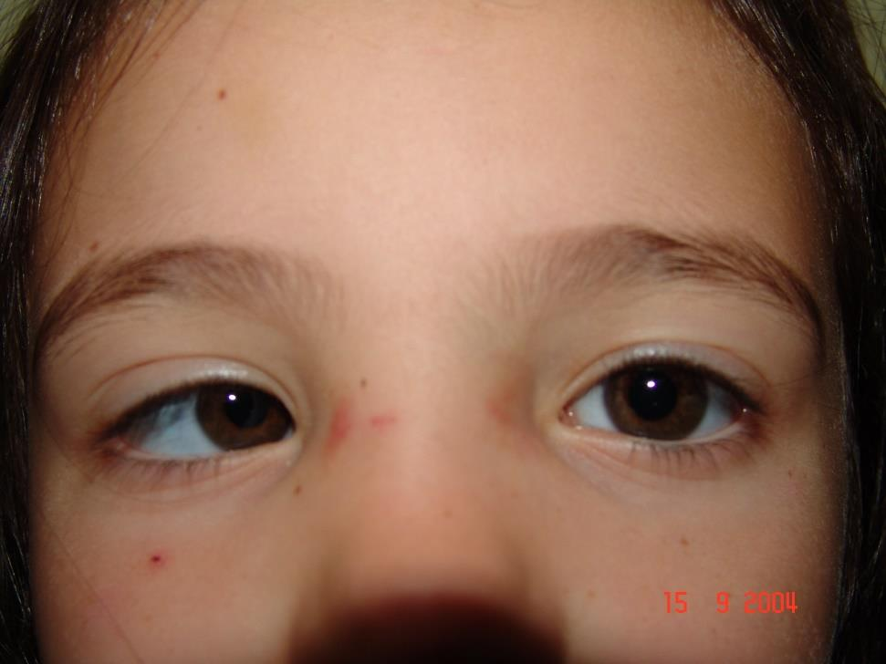
ESOTROPIA CONCOMITANTE ACUTA
IL FATTO DI ESSERE CONCOMITANTE ESCLUDE PROBLEMI NEUROLOGICI?
PUO ESSERE IL SEGNO DI GRAVI PATOLOGIE DEL SNC
NEOPLASIE
IDROCEFAlO
SINDROME DI ARNOLD CHIARI

Slide 8


SINDROME DI CHIARI

Slide 9
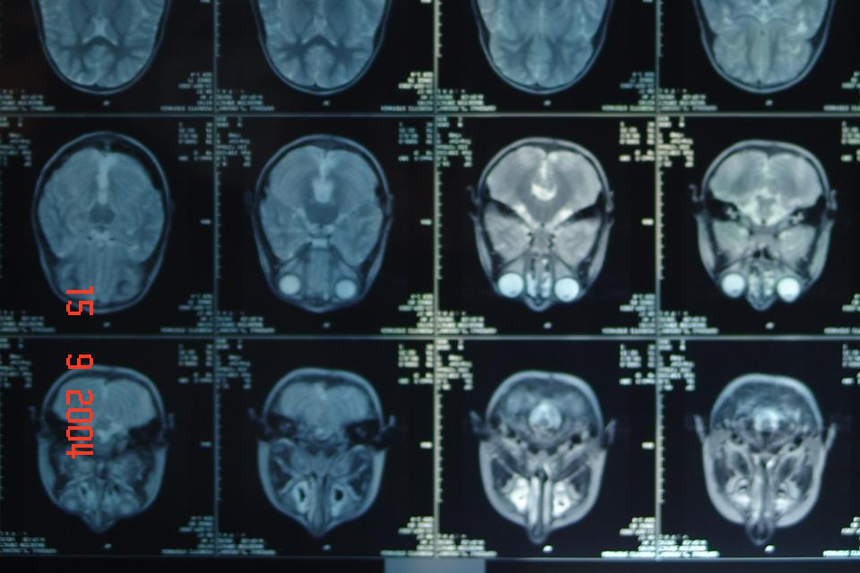
ESOTROPIA CONCOMITANTE ACUTA
OCCORRE SEMPRE UNA RMN E UN ESAME NEUROLOGICO?
QUALI SONO I CASI A RISCHIO DI PATOLOGIA NEUROLOGICA?

Slide 10
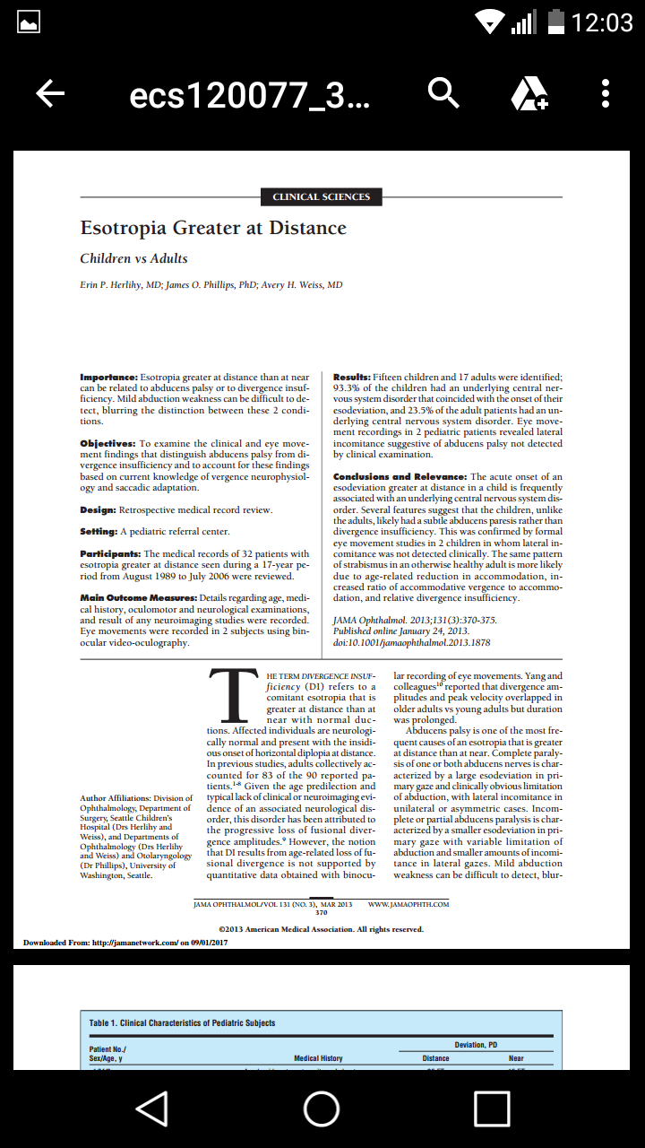

Slide 11

SINDROME EMORRAGICA DEL PAVIMENTO DEL IV VENTRICOLO
SINDROME DI PARINAUD
DIPLOPIA INTERMITTENTE
NISTAGMO RETRATTORIO
PARALISI DI SGUARDO VERSO L’ ALTO

Slide 12

SINDROME EMORRAGICA DEL PAVIMENTO DEL IV VENTRICOLO

Slide 13
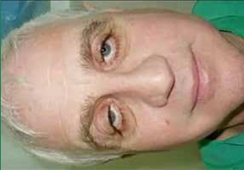
MIASTENIA OCULARE
MUSCOLATURA EXTRAOCULARE
ELEVATORE PALPEBRA SUPERIORE
MUSCOLO ORBICOLARE
COINVOLGIMENTO OCULARE PREFERENZIALE
FIBRE PICCOLE E RICCAMENTE INNERVATE
MINORE QUANTITA’ DI ACH-R NELLE SINAPSI
MINOR CONCENTRAZIONE ACH-R

Slide 14

SINTOMI
DEBOLEZZA MUSCOLARE VARIABILE NEL CORSO DELLA GIORNATA E DOPO ESERCIZIO FISICO
PTOSI UNI O BILATERALE CHE PEGGIORA NEL CORSO DELLA GIORNATA
DIPLOPIA PRESENTE NEL 90% DEI PZ MUSCOLI COINVOLTI R.M. R.I. O.S.

Slide 15
TEST DIAGNOSTICI
TEST DEL SONNO (VALUTAZIONE MOTILITA’ DOPO IL RIPOSO)
ICE TEST (GHIACCIO SU PALPEBRA CHIUSA PER 2 MIN RIDUZIONE PTOSI)
TIMOMA O IPERTROFIA DEL TIMO
AB ANTI ACHR

Slide 16
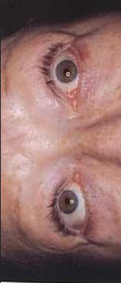
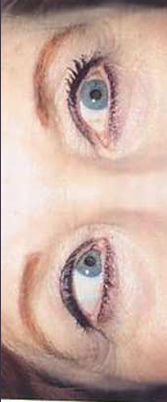
OFTALMOPATIA DISTIROIDEA
RETTO INFERIORE:Ipotropia e pseudoparalisi dell’elevatore
RETTO MEDIALE:ET in posizione primaria e deficit dell’abduzione DD: Sindrome di Duane e paralisi del VI n.c.
RETTO SUPERIORE: ipertropia
RETTO LATERALE : XT in posizione primaria DD: Paralisi del III n.c
OS: Deficit di
elevazione per
fibrosi RI
OS: Deficit
di abduzione
per fibrosi R.M.

Slide 17
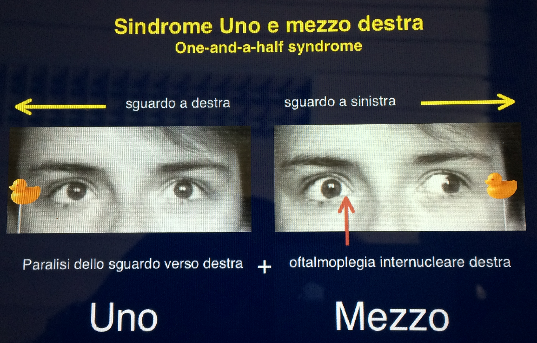
SCLEROSI MULTIPLA internuclear ophthalmoplegia (INO),

Slide 18
GRAZIE
ASCOLTA I VECCHI E NON LA SBAGLI !

